Slide 1
Inhalt der Präsentation
Schulbereitschaft: Was benötigt Ihr Kind für die Schule? – mit Beispielen zur Umsetzung im Familienalltag
Hinweis auf Elternratgeber des Gesundheitsamts
Kooperation
Vorstellung der Schule/Schulkonzept
Die ersten Wochen in der Grundschule (Stundenplan, etc.)
Informationen zur Kernzeit/ zur Ganztagsbetreuung
Termine rund um die Einschulung

Slide 2
Ihr Kind auf dem Weg zum Schulkind
Schulbereitschaft
Grundschule Allmannsdorf
Kooperationslehrerin
Januar 2022
Notes:
2

Slide 3
Allgemeines zur Schulbereitschaft
Schulbereitschaft
Schulbereitschaft ist eine Mischung aus körperlichen, kognitiven, emotionalen und sozialen Voraussetzungen
➔ ErzieherInnen, Lehrkräfte und Eltern sollten also
der Frage nachgehen:
„Ist das Kind fähig und bereit, ein Schulkind zu werden?“
Wichtig: Ein Schulkind wird das Kind erst in der Schule!

Slide 4
Bereiche der Schulbereitschaft
sozial-emotionale Kompetenzen
kognitive Kompetenzen
Schulbereitschaft
motorische Kompetenzen
volitional-motivationale
Kompetenzen
Notes:
4

Slide 5
Was benötigt Ihr Kind für die Schule?
Schulbereitschaft
Im sozial-emotionalen Bereich unter anderem:
gesundes Selbstbewusstsein
Zuversicht in eigene Lernmöglichkeiten
Frustrationstoleranz
altersentsprechende Selbstständigkeit
Regeln erfassen und einhalten
Notes:
5

Slide 6
Beispiele zur Umsetzung im Familienalltag*:
Kind besondere Stärken bewusst machen
Kind um Hilfe bitten
Ansichten des Kindes respektieren
Kind nicht überbehüten, sondern Fehler machen lassen
nicht alle Wünsche erfüllen: Frustrationstoleranz entsteht
sich selbst anziehen (Schuhe binden, Reißverschluss, …)
Vorbild Eltern: soziale Kontakte pflegen, Konflikte verbal lösen, kompromissbereit sein
Rollenspiele (sich in andere Personen versetzen)
Regelspiele (Regeln einhalten, abwarten, …)
*entnommen aus: Martin R. Textor: „Ihr Kind auf dem Wege zum Schulkind“ http://www.ipzf.de/Weg_Schulkind.pdf

Slide 7
Was benötigt Ihr Kind für die Schule?
Schulbereitschaft
Im motivationalen Bereich unter anderem:
Lernbereitschaft, Freude auf die Schule
Umgang mit Misserfolgen
Verhaltenskontrolle
Neugierde
Notes:
7

Slide 8
Beispiele zur Umsetzung im Familienalltag*:
Eigene Erfahrungen und Erfolge ermöglichen: Kind entwickelt Haltung „Hoffnung auf Erfolg“ und nicht „Angst vor Misserfolg“
Gründe für Erfolge (Misserfolge) möglichst in (mangelnder) Anstrengung suchen und nicht in Begabung: nur Anstrengung ist vom Kind selbst beeinflussbar
Kind loben („der Weg ist das Ziel“)

Slide 9
Was benötigt Ihr Kind für die Schule?
Schulbereitschaft
Im motorischen Bereich unter anderem:
allgemeine Beweglichkeit
körperliche Stabilität
Finger- und Handgeschicklichkeit
Notes:
9

Slide 10
Beispiele zur Umsetzung im Familienalltag*:
Kinder bei Hausputz, Schnee räumen und Gartenarbeit mit einbeziehen
Wege zu Fuß zurück legen, mit spielerischen Elementen verbinden (z.B. nicht auf die Fugen zwischen Platten treten, …)
schwimmen, bergsteigen, klettern
Spaziergänge im Wald (balancieren, klettern, …)
mit dem Kind malen → Kind kann richtige Stifthaltung nachahmen, dicke Stifte benutzen
Kind häufig zum Malen und Basteln anhalten (Umgang mit Schere und Klebestift)
Brote schmieren
Geschirr abwaschen und abtrocknen
kochen und backen (schneiden, raspeln, kneten, …)
sich selbst anziehen (Schuhe binden, Reißverschluss, …)

Slide 11
Was benötigt Ihr Kind für die Schule?
Schulbereitschaft
Im kognitiven Bereich unter anderem:
Sprachverständnis, Sprechfähigkeit
Denkfähigkeit
Konzentration
Zählen, Mengen erfassen
Reime erkennen, Silben klatschen
Notes:
11

Slide 12
Beispiele zur Umsetzung im Familienalltag:
viel mit dem Kind reden: Sprache lernt man nur über das Sprechen (auf vollständige Sätze achten)
zuhören, wenn das Kind etwas erzählt
Medienkonsum beschränken: höchstens 30 Minuten am Tag!
Regelmäßig vorlesen/erzählen von Geschichten, Märchen, Sagen, …
Reime, Zungenbrecher, Lieder lehren; Reime klatschen
Fragen beantworten und das Kind anregen, selbst Antworten zu finden
Merken der eigenen Adresse, Telefonnummer, …
mehrere Aufträge erteilen (z.B. „Hole 2 Flaschen Saft und 1 Dose Ananas, Tisch decken lassen …“)
Memory spielen

Slide 13
- Naturerlebnisse, Besuch kultureller Einrichtungen - Puzzle - Socken sortieren, nach Besitzern sortieren, abzählen - Bauklötze nach Größe und Farbe sortieren - Entfernungen schätzen („Wie viele Schritte bis …“) - Treppenstufen zählen („1 Schritt vor – 1 Zahl weiter“, Gefühl für Mengen: 3,12,20 Stufen), rückwärts zählen - Würfelspiel: Erfassen der Würfelaugen auf einen Blick

Slide 14
Elternratgeber Gesundheitsamt https://www.lrakn.de/site/lrakn/get/params_E-454471494/2050039/Elternratgeber%202019-2020..pdf

Slide 15
Kindergarten-Kooperation
Allgemein:
Jeder Kindergarten hat eine Kooperationslehrerin
Die Kooperationslehrerinnen der Grundschule Allmannsdorf
Frau Kathrin Thaler
Kindergarten St. Georg
Kreuzkindergarten/Waldkindergarten Hockgraben
Maria Hilf Kindergarten

Slide 16
Ablauf der Kooperation

Slide 17
1. Arbeiten im Kindergarten:
Hospitationen (Beobachten des Kindes in der Gruppe, erstes Kennenlernen)
Arbeiten in Kleingruppen
Evtl. nähere Beobachtungen
2. Schulanmeldung:
Sie bekommen einen Brief mit den
Schulanmeldungsunterlagen, diese bringen Sie dann bitte mit
den weiteren erforderlichen Unterlagen zur Schulanmeldung am
22.2.24 mit.

Slide 18
3. Weiteres Kennenlernen der Schule
- Schnupperstunden bei den Erstklässlern
- Einladung zum Schulfest

Slide 19
Vorstellung der Schule/Schulkonzept
Durch den Wohnort ist automatisch festgelegt, dass Ihr Kind unsere Grundschule besucht.
Die Grundschule Allmannsdorf hat zur Zeit 207 Schülerinnen und Schüler in 10 Klassen.
Die Klassen werden jahrgangshomogen unterrichtet.
Wir achten darauf, dass die Klassenlehrerinnen und Klassenlehrer die meisten Stunden in den eigenen Klassen unterrichten.
Unser Ziel ist es, grundlegende Fähigkeiten und Fertigkeiten, wie Lesen, Schreiben, Rechnen als Ausgangspunkt aller weiteren Bildung und als Grundlage zur allgemeinen Lebensbefähigung allen Schülerinnen und Schülern zu vermitteln.

Slide 20
Bewegung in der Schule entspricht dem natürlichen Bewegungsdrang unserer Schüler und fördert gleichzeitig die körperliche und geistige Entwicklung der Kinder. Aus diesem Grund gibt es an unserer Schule viele bewusst gestaltete Gelegenheiten, die Kinder in Bewegung zu bringen. Durch die zunehmende Wissensfülle unserer heutigen Welt ist es zwingend, Schülerinnen und Schüler an exemplarisches und selbstbestimmtes Lernen heranzuführen und ihnen die nötige Methodenkompetenz zu vermitteln, um sich in der immer komplexer werdenden Welt zurechtzufinden und neue Lernfelder zu erschließen. Eine enge Zusammenarbeit mit den Eltern gehört zum schulischen Konzept. Die Erwachsenen leben den Kindern gegenseitige Wertschätzung und einen respektvollen Umgang vor.

Slide 21
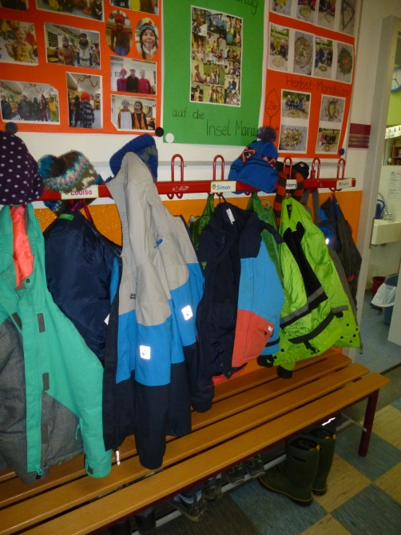
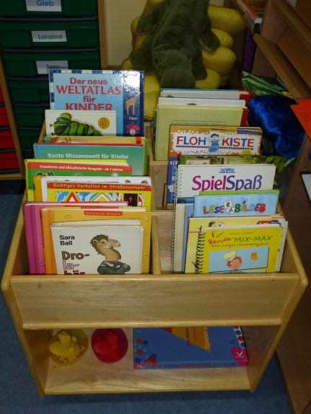
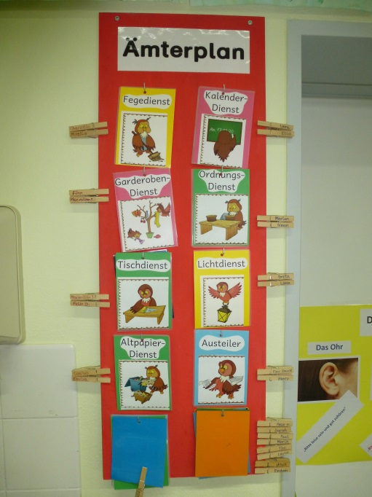
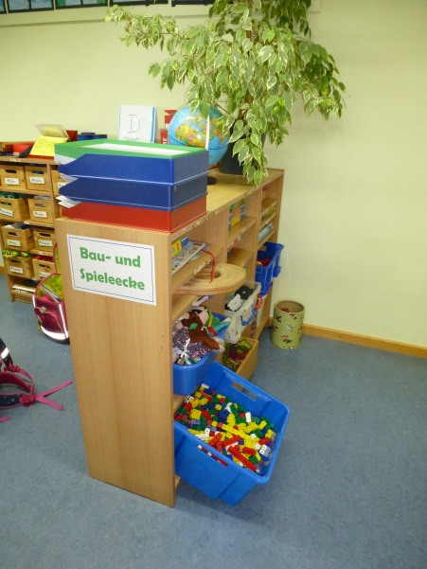
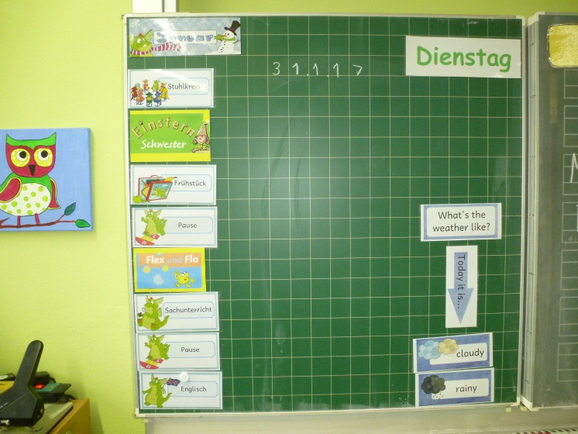
Einblick in den Schulalltag

Slide 22
Die ersten Wochen in der Grundschule (Stundenplan, etc.) Die Einschulung findet vorraussichtlich am 11. September nachmittags statt. Gottesdienst mit anschließender Feier in der Turnhalle. Am darauffolgenden Tag beginnt der Unterricht nach Stundenplan:

Slide 23
Unterrichtszeiten
1. Stunde: 7:50 – 8:35 Uhr
2. Stunde: 8:40 – 9:25 Uhr
Pause
3. Stunde: 9:45 – 10:30 Uhr
4. Stunde:10:30 – 11:15 Uhr
Pause
5. Stunde:11: 35 – 12:20 Uhr
6. Stunde:12:20 – 13:05 Uhr

Slide 24
Die ersten Tage und Wochen in der Schule sind für die
Kinder anstrengend. Die Lehrerenden beachten dies in ihrer
Planung.
Es werden nur kurze Einheiten unterrichtet, die Kinder bekommen
viel Gelegenheit für Bewegung im Klassenzimmer.
Geübt werden neben motorischen Aufgaben und
Konzentrationsübungen, Umgang mit Bücher und Hefte,
selbstständiges An- und Ausziehen.
Das bilden der Klassengemeinschaft wird durch Spiele angebahnt
und von unserer Schulsozialarbeiterin unterstützt.

Slide 25
Informationen zur Kernzeit/ zur Ganztagsbetreuung

Slide 26
Termine rund um die Einschulung
Grundschulförderklasse – Elternabend: Informationen unter:
http://www.stephansschule-konstanz.de/grundschulfoerderklassengfk.htm
https://www.haidelmoosschule-konstanz.de/
Schulanmeldung: 22.Februar 2024
Besuch der zukünftigen Schulkinder in der Kooperationsschule: Frühsommer 2024
Elternabend vor der Einschulung Juli 2024

